Slide 1
Dự ÁN MÔN LẬP TRÌNH Di ĐỘNG
Gv. Mai Cường Thọ
ĐỀ TÀI: GAME SURVIVAL
Sinh viên thực hiện:
Nguyễn Gia Huy – MSSV 63134214
Lớp:63CNTT_CLC1
Năm học: 2023-2024

Slide 2





Tổng quan chung về project
-Game được lấy cảm hứng và xây dựng từ những game 2D như: “Vampire Survivor”, “Magic Survival”,…
-Game được tự thiết kế hình ảnh và chức năng, hành động và di chuyển để nhân vật sống lâu nhất có thể.
-Game được áp dụng các thuật toán và xử lý logic đặc biệt được áp dụng từ các nguồn mở trên mạng.
-Game được xây dựng và hoàn thiện qua các phần như sau:
Phần 1
Object
(Người chơi và các đối tượng)
Phần 3
Giao diện và đồ họa
(Tilemap và Animation)
Game Loop và Cập Nhật FPS/UPS.
Phần 2
Xử lý di chuyển
(Joy stick)
Phần 4

Slide 3
Phần 1
1.1 GameLoop:
Để bắt đầu xây dựng game trong hầu hết mọi ngôn ngữ, em cần phải sử dụng “game loop”- kiến thức cơ bản cần có của mọi lập trình viên làm game.
Game loop (hay còn được gọi là vòng lặp game) là một cấu trúc cơ bản trong việc xây dựng trò chơi, nơi mà trò chơi được cập nhật và vẽ ra màn hình một cách liên tục để tạo ra cảm giác chuyển động và tương tác.
*Một vòng lặp game thường bao gồm các bước chính:*
Input Processing Nhận và xử lý các thông tin đầu vào từ người chơi như các phím bấm, chuột, hoặc các cảm biến.
Update Cập nhật trạng thái của trò chơi, bao gồm di chuyển đối tượng, xử lý logic, tính toán va chạm, kiểm tra điều kiện chiến thắng/thất bại, v.v.
Render Vẽ lại toàn bộ hoặc một phần của trò chơi lên màn hình dựa trên trạng thái đã được cập nhật. Điều này bao gồm việc vẽ đối tượng, hình ảnh, vị trí mới, hiệu ứng, và tất cả các phần tử trực quan khác.
Thời gian chờ (Delay/Time Management) Kiểm soát thời gian giữa các vòng lặp để đảm bảo rằng trò chơi chạy ổn định và không quá nhanh hoặc quá chậm. Điều này thường được thực hiện bằng cách sử dụng hàm sleep hoặc tính toán thời gian trôi qua giữa các khung hình (thường được gọi là delta time).
Vòng lặp game thường được thực hiện liên tục trong suốt quá trình chơi, tạo ra cảm giác mượt mà và tương tác ngay lập tức với người chơi.
Tuy nhiên, cách triển khai vòng lặp game có thể thay đổi tùy thuộc vào loại game và công nghệ sử dụng. Đôi khi có các cách tiếp cận khác nhau như sử dụng game engines hoặc thư viện hỗ trợ vòng lặp game một cách trừu tượng hơn.

Slide 4
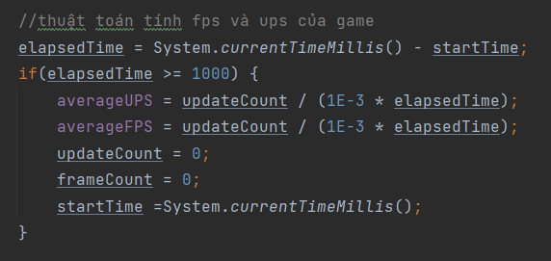
1.2 Các chức năng và thành phần quan trọng của game loop trong project:
GameLoop Class:
  Chức năng: Quản lý vòng lặp game, cập nhật, và vẽ khung hình.
  MAX_UPS: Hàng số quy định số lần cập nhật tối đa trong một giây.
  UPS_PERIOD: Thời gian giữa các lần cập nhật, tính theo milliseconds.
  game: Tham chiếu tới lớp Game để thực hiện cập nhật và vẽ.
  surfaceHolder: Quản lý Surface để vẽ khung hình.
  isRunning: Biểu thị trạng thái của vòng lặp (đang hoạt động hay không).
  averageUPS và averageFPS: Lưu trữ giá trị trung bình số lần cập nhật và khung hình trên giây.
startLoop() và stopLoop():
  startLoop(): Bắt đầu vòng lặp game, kích hoạt Thread để thực hiện vòng lặp cập nhật và vẽ.
  stopLoop(): Dừng vòng lặp game, ngừng Thread tham gia vòng lặp.
run() Method:
  Thực hiện vòng lặp chính của game.
  Cập nhật và vẽ trò chơi theo thời gian được quy định bởi MAX_UPS. Tính toán và duy trì số lượng cập nhật trung bình trên giây (UPS) và số lượng khung hình trung bình trên giây (FPS).
THUẬT TOÁN TÍNH FPS VÀ UPS

Slide 5
Phần 2
2.1 Khởi đầu của trò chơi với các Objects (player class, enemy, circle,…):
-GameObject: Là lớp cơ sở, định nghĩa các phương thức cần thiết cho một đối tượng game cơ bản. Các phương thức trừu tượng draw() và update() để vẽ và cập nhật trạng thái của đối tượng (dùng chung cho gần như tất cả các đối tượng trong game).
-Circle: Kế thừa từ GameObject, mô tả các đối tượng hình tròn trong trò chơi. Định nghĩa phương thức vẽ hình tròn trên màn hình dựa trên thông tin vị trí và kích thước.
Player:
  Kế thừa từ Circle, đại diện cho đối tượng người chơi trong trò chơi.
  Quản lý hành vi và trạng thái của người chơi, bao gồm cập nhật vị trí, xử lý tương tác, v.v.
  Sử dụng Animator để vẽ hình ảnh của người chơi trên màn hình dựa trên các trạng thái khác nhau.
Enemy:
  Tương tự như Player, nhưng đại diện cho các đối tượng kẻ địch trong trò chơi.
  Có thể có hành vi khác nhau, chẳng hạn như di chuyển theo mẫu, tấn công người chơi, v.v.
Spell:
  Đại diện cho các phép thuật, vũ khí hoặc đối tượng phụ khác trong trò chơi.
  Có thể được tạo ra và di chuyển bởi người chơi hoặc kẻ địch, có thể tương tác với các đối tượng khác.

Slide 6
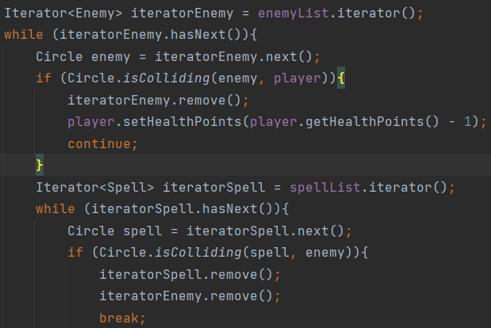
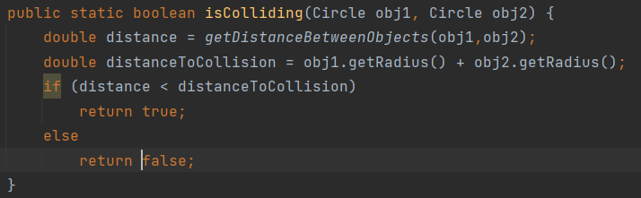
2.2 Các thuật toán và logic xử lý của các Objects trong trò chơi:
1. Thuật toán va chạm (Collision Detection Algorithm):
Circle - Circle Collision: Kiểm tra va chạm giữa hai đối tượng hình tròn.
Circle - Rectangle Collision: Xác định va chạm giữa hình tròn và hình chữ nhật.
VD:
Phương thức update trong lớp Player: Phương thức này cũng chứa logic kiểm tra va chạm giữa người chơi và các đối tượng khác trong trò chơi. Nếu có va chạm xảy ra, thì việc cập nhật trạng thái game diễn ra, ví dụ như giảm điểm máu của người chơi.
Phương thức update trong lớp Game: Có một phần logic xử lý va chạm giữa người chơi và kẻ địch cũng như giữa các quả đạn và kẻ địch. Nếu các đối tượng va chạm, chúng sẽ bị loại bỏ khỏi danh sách hoặc gây ra thay đổi trong trạng thái game.
Xác nhận va chạm và xử lý logic dựa trên circle như:
Enemy chạm player => Mất máu,
Circle của spell chạm Enemy thì cả 2 sẽ biến mất
2. Thuật toán cập nhật trạng thái người chơi (Player State Update Algorithm):
Quản lý Trạng Thái Người Chơi: Xác định trạng thái của người chơi dựa trên hành động và trạng thái hiện tại.
-được sử dụng để chạy animation. (cơ chế theo dõi và chạy hình ảnh)

Slide 7
Phần 3
3.1 OnTouchEvent:
-Phương thức onTouchEvent trong code giúp game xác định và xử lý các sự kiện chạm của người dùng, từ đó điều khiển các phần tử trong game như Joystick, người chơi, hoặc các hành động khác phù hợp với cách thức chơi của người dùng trên màn hình cảm ứng.
-Xác định hành động của người chơi:
Phương thức này được gọi khi có sự kiện chạm vào màn hình.
Dùng switch-case để xác định hành động chạm của người chơi: ACTION_DOWN, ACTION_MOVE, ACTION_UP, ACTION_POINTER_DOWN, ACTION_POINTER_UP.
-Xác định điều khiển Joystick:
Khi người chơi chạm vào màn hình, phương thức này xác định hướng và điều khiển của người chơi dựa trên sự kiện chạm
-Xử lý 2 lần chạm cùng lúc:
Nhận diện sự kiện: Sử dụng event.getActionMasked() để xác định loại sự kiện chạm, trong đó ACTION_POINTER_DOWN là sự kiện chạm của ngón tay thứ hai khi đã có một ngón tay đang chạm trước đó.
Xử lý sự kiện:
  Khi xác định được sự kiện ACTION_POINTER_DOWN, bạn có thể sử dụng getActionIndex() để xác định index của pointer đó và getPointerId() để lấy ID của pointer đó.
  Sau khi xác định pointer ID và index, bạn có thể xử lý logic tương ứng với hai ngón tay chạm cùng lúc.
Phân biệt sự kiện cho từng pointer:
  Sử dụng event.getPointerId(index) để lấy ID của mỗi pointer.
  Thực hiện logic xử lý tương ứng dựa trên ID hoặc index của pointer, cho phép điều khiển các thành phần khác nhau trong game tương ứng với mỗi ngón tay.

Slide 8
3.2 Joy stick:
-Lớp Joystick đóng vai trò quan trọng trong việc cung cấp cách thức để người chơi tương tác và điều khiển trong game, cung cấp các chức năng cơ bản để xác định hành động và hướng di chuyển của người chơi trên màn hình cảm ứng.
Vẽ Joystick: Lớp này vẽ hai hình tròn, một hình tròn lớn ngoài cùng (outerCircle) và một hình tròn nhỏ trong (innerCircle). outerCircle là phần mà người chơi sẽ di chuyển để điều khiển, còn innerCircle di chuyển theo người chơi.
Hoạt động điều khiển:
  Khi người chơi chạm vào màn hình, phương thức onTouchEvent xử lý sự kiện điều khiển.
  Sử dụng các sự kiện chạm (touch events) để xác định hành động cụ thể của người chơi.
  innerCircle di chuyển theo hành động của người chơi, xác định hướng di chuyển.
Cập nhật và vẽ Joystick:
  Phương thức update được gọi liên tục để cập nhật vị trí innerCircle theo hành động của người chơi
  Phương thức draw vẽ Joystick trên màn hình dựa trên vị trí hiện tại của innerCircle và outerCircle.
Chức năng kiểm tra va chạm: Lớp Joystick cũng có các phương thức để kiểm tra xem người chơi có đang chạm vào Joystick hay không.
Actuator và điều khiển:
  Có các thuộc tính như actuatorX và actuatorY để xác định hướng điều khiển của người chơi.
  Phương thức setActuator cập nhật hướng điều khiển dựa trên điểm chạm của người chơi.
  resetActuator thiết lập lại hướng điều khiển khi không có thao tác nào diễn ra.

Slide 9
Phần 4
4.1 Animator:
-Animator giúp xử lý việc quản lý và vẽ các frame của animation, từ đó tạo ra các hành động và chuyển động của player hoặc các game object khác trong game.
-Quá trình hoạt động cơ bản của Animation:
Lấy hình ảnh từ SpriteSheet:
  Animator sử dụng SpriteSheet để lấy các khung hình ảnh cần thiết cho animation của player hoặc các game object khác.
Hiển thị các Frame:
  Trong phương thức draw(), Animator vẽ frame hiện tại của animation lên màn hình thông qua việc vẽ một phần của SpriteSheet.
Chuyển đổi giữa các Frame:
  Animator duy trì một biến frame để theo dõi frame hiện tại của animation.
  Khi cần update frame mới, nó chuyển đổi giữa các khung hình ảnh từ SpriteSheet để tạo ra hiệu ứng chuyển động. Các frame được chuyển đổi tuần tự tạo ra hiệu ứng di chuyển hoặc hành động.
Điều khiển Animation:
  Animator có thể được kích hoạt hoặc dừng bằng các phương thức như start(), stop() để điều khiển việc thực hiện animation.
  Nó có thể cập nhật frame hiện tại dựa trên thời gian hoặc sự kiện xác định (ví dụ: thời gian đã trôi qua, sự kiện chuyển động).

Slide 10
4.2 Tilemap:
-Trong game development, Tilemap đại diện cho một bản đồ chia thành các ô vuông (tile) nhỏ, mỗi ô có thể là một phần của một hình ảnh lớn hơn hoặc một mảng dữ liệu chứa thông tin vị trí và thuộc tính của mỗi ô. Các ô này thường được sắp xếp để tạo thành một bản đồ hoàn chỉnh cho game.
-Tilemap của em sử dụng một SpriteSheet (bảng hình ảnh chứa các tile) để lấy các tile cụ thể và vẽ chúng lên màn hình tạo thành bản đồ.
-Các bước hoạt động cơ bản của Tilemap:
Lấy thông tin từ Tileset/SpriteSheet:
  Lớp Tilemap sử dụng SpriteSheet để lấy các tile cần thiết để tạo ra bản đồ. Mỗi tile được chỉ định vị trí và thuộc tính trong SpriteSheet.
Vẽ bản đồ lên màn hình:
  Tilemap sử dụng thông tin từ SpriteSheet và dữ liệu về bản đồ để vẽ các tile tương ứng lên màn hình. Việc này thường được thực hiện trong phương thức draw().
Tạo và quản lý bản đồ game:
  Tilemap có thể lưu trữ thông tin về bản đồ game, bao gồm vị trí và thuộc tính của từng ô vuông (tile), có thể được sử dụng để xử lý va chạm hoặc tương tác của người chơi với môi trường game.

Slide 11
Phần 5: TỔNG KẾT
-Trong dự án, em đã dành nhiều thời gian thiết kế, vẽ và xây dựng các hoạt ảnh nên vẫn còn nhiều thiếu xót trong các khâu tinh chỉnh và xây dựng chức năng. Đồng thời cũng nghiên cứu và áp dụng nhiều thuật toán có ích cho quá trình hoạt động và chạy game. Em cũng đã test và tìm lỗi nhiều(game chưa thực sự có nhiều chức năng)
Ưu điểm
Hạn chế
Tiềm năng
-Áp dụng được tốt các thuật toán và giúp game chạy ổn định.
-Thiết kế bản vẽ, xây dựng map đa dạng và animation tốt.
-Chạy tốt trên điện thoại thật
-Có áp dụng Android Lifecycle
-Code dễ thay đổi và chỉnh sửa
-Có tính cập nhật cao.
-chưa có đầy đủ tính năng như nút menu,…(mặc dù có pause)
-không audio.
-chưa đầy đủ các hình ảnh.
-chưa hoàn thiện các phần xây dựng bản đồ.
-Còn một số lỗi vặt.
-sơ sài về mặt nội dung và quản lý thời gian làm dự án kém.
-Project có khả năng cập nhật tốt và xây dựng bản đồ tùy ý.
-có nhiều tính năng có thể thêm.
-thêm mục đích trò chơi và các tính năng hữu ích và online.
-dễ dàng thay đổi và thêm hoạt ảnh cho player.
-phát triển tốt được đồ họa và audio.

Slide 12
THANK YOU

